Slide 1


DAI LOC DEPARTMENT OF EDUCATION AND TRAINING
DAI QUANG PRIMARY SCHOOL
WELCOME TO OUR CLASS !
Subject: English 3
Class: 3E
Teacher: Pham Thi My Chau

Slide 2

Play game
Who’s the lucky student?

Slide 3

Danh
Châu
Quỳnh
Trà My
Lâm
Phúc
Thịnh
Hoàng
Thảo
Toàn
Duy Phát
Hoa
Nhật
H. Phát
Thư
Đạt
Gia Huy
Minh Kha
Khang
Kiên
Diễm My
Khánh
Yến Nhi
Uyên Như
Hưng Phát
Quyên
Tâm
Bảo Trân
Thiên Trí
Thảo Uyên
Phi Yến
Trần My
Oanh
Nhân
Ngọc
Huyền

Slide 4
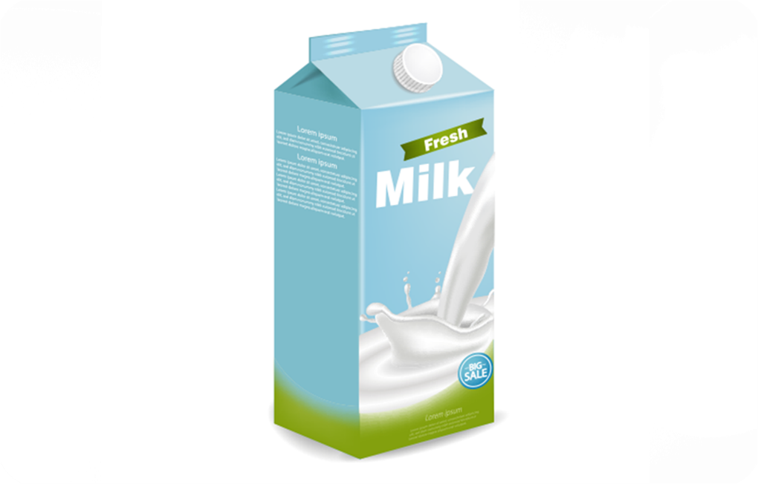
Look and say
milk
I’d like some______, please.

Slide 5
Danh
Châu
Quỳnh
Trà My
Lâm
Phúc
Thịnh
Hoàng
Thảo
Toàn
Duy Phát
Hoa
Nhật
H. Phát
Thư
Đạt
Gia Huy
Minh Kha
Khang
Kiên
Khánh
Yến Nhi
Uyên Như
Diễm My
Quyên
Tâm
Bảo Trân
Thiên Trí
Thảo Uyên
Phi Yến
Trần My
Oanh
Nhân
Nhân
Ngọc
Huyền

Slide 6
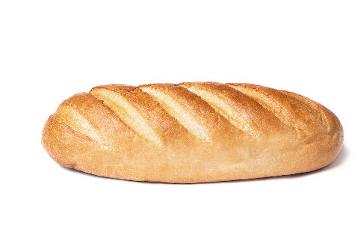
Answer the question
What would you like to eat ?
I’d like some bread, please.

Slide 7
Danh
Châu
Quỳnh
Trà My
Lâm
Phúc
Thịnh
Hoàng
Thảo
Toàn
Duy Phát
Hoa
Nhật
H. Phát
Thư
Đạt
Gia Huy
Minh Kha
Khang
Kiên
Khánh
Yến Nhi
Uyên Như
Diễm My
Quyên
Tâm
Bảo Trân
Thiên Trí
Thảo Uyên
Phi Yến
Phi Yến
Trần My
Oanh
Nhân
Ngọc
Huyền

Slide 8

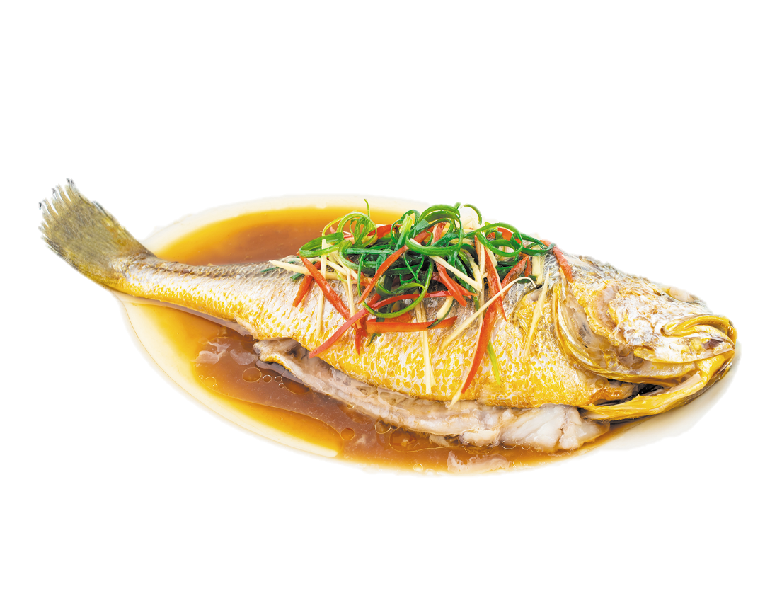
Answer the question
Would you like some fish ?
Yes, please.

Slide 9
Danh
Châu
Quỳnh
Trà My
Lâm
Châu
Phúc
Thịnh
Hoàng
Thảo
Toàn
Duy Phát
Hoa
Nhật
H. Phát
Thư
Đạt
Gia Huy
Minh Kha
Khang
Kiên
Khánh
Yến Nhi
Uyên Như
Diễm My
Quyên
Tâm
Bảo Trân
Thiên Trí
Thảo Uyên
Phi Yến
Trần My
Oanh
Nhân
Ngọc
Huyền

Slide 10
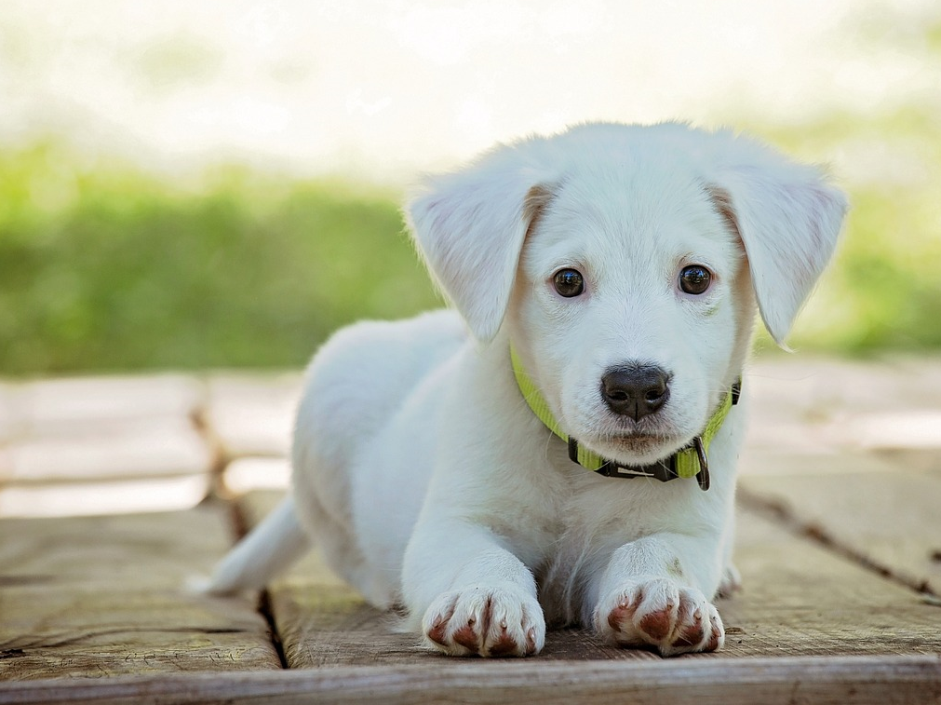
Answer the question
What pet is this ?
It’s a dog.

Slide 11


Monday, March 18th, 2024
UNIT 16 : MY PETS
*Lesson 1:
Part: 1, 2 & 3

Slide 12
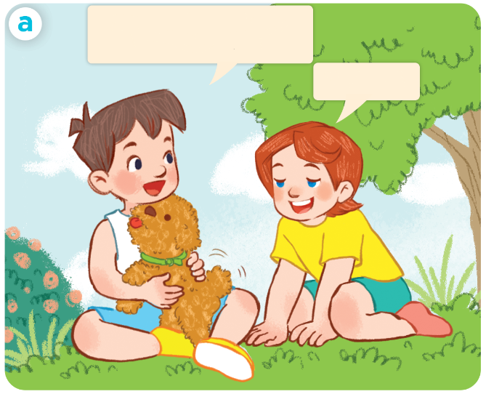
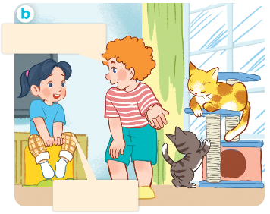
1. Look, listen and repeat.

Slide 13
1. Look, listen and repeat.
I have a dog.
Do you have any dogs?
I have two cats. Do you have any cats?
Yes,I do.
No, I don’t. I have one dog.

Slide 14
1. Look, listen and repeat.
I have a dog.
Do you have any dogs?
I have two cats. Do you have any cats?
Yes,I do.
No, I don’t. I have one dog.

Slide 15
1. Look, listen and repeat.
I have a dog.
Do you have any dogs?
Yes,I do.

Slide 16
1. Look, listen and repeat.
I have two cats.
Do you have any cats?
No, I don’t.
I have one dog.

Slide 17
1. Look, listen and repeat.
I have a dog.
Do you have any dogs?
I have two cats. Do you have any cats?
Yes,I do.
No, I don’t. I have one dog.

Slide 18
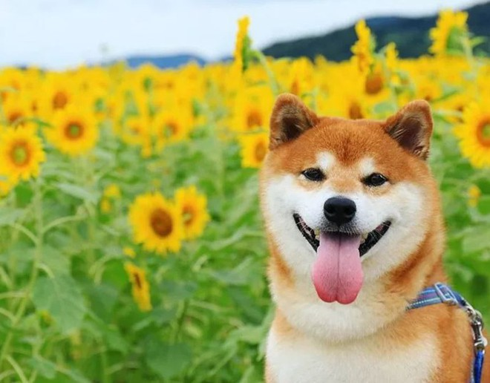
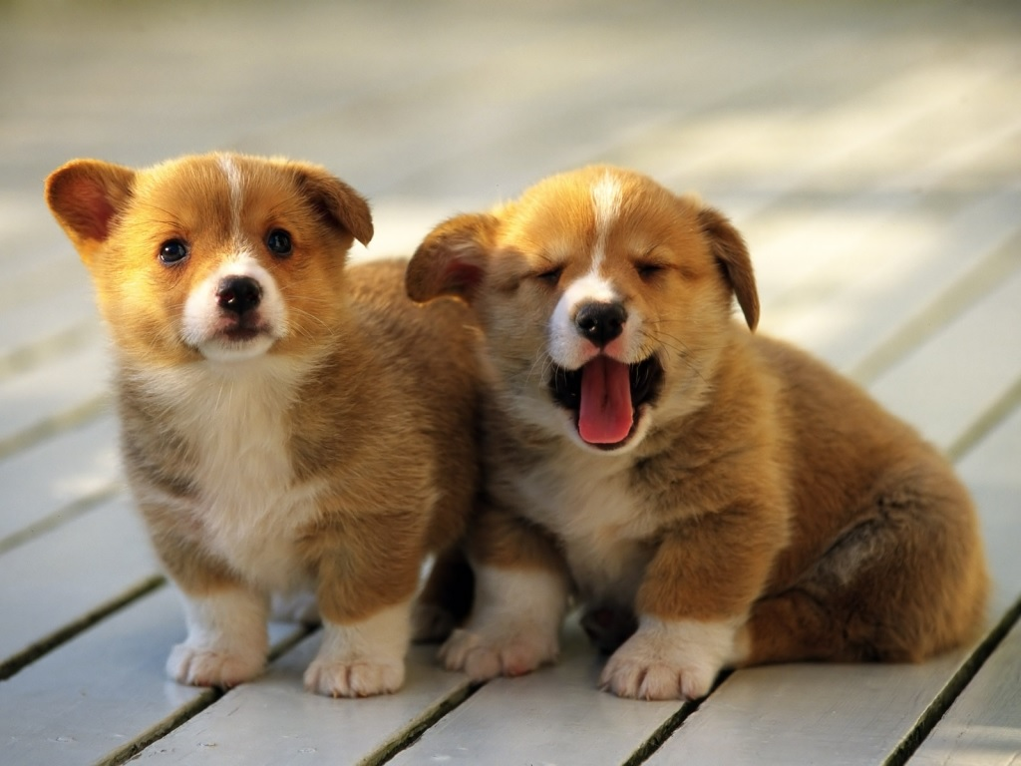
2. Listen, point and say:
* New words:
dog
dogs
con chó
các con chó

Slide 19
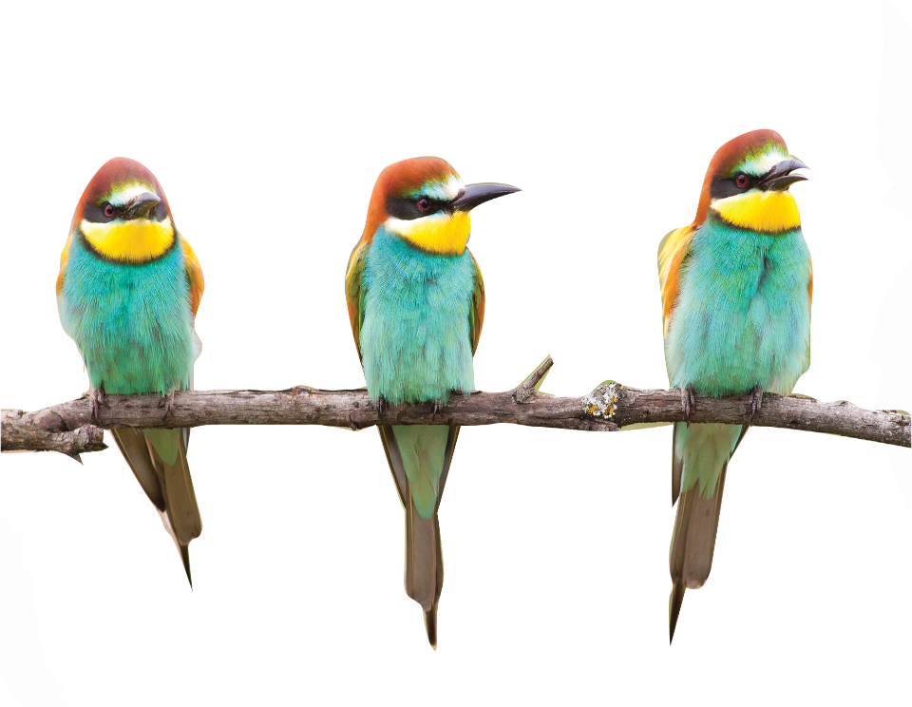


2. Listen, point and say:
* New words:
bird
birds
con chim
các con chim

Slide 20
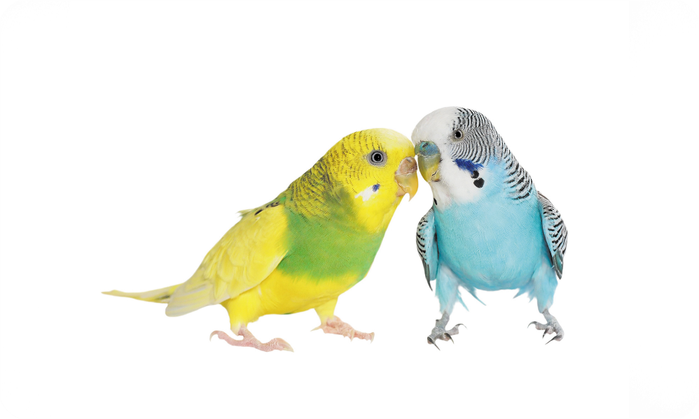
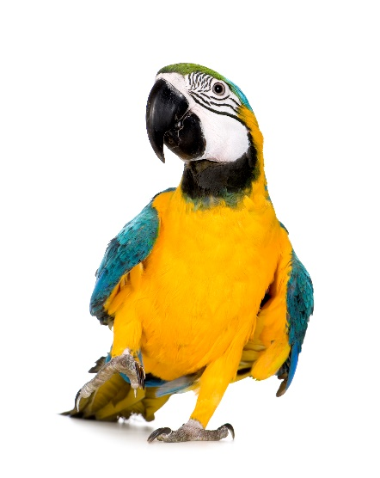
2. Listen, point and say:
* New words:
parrot
parrots
con vẹt
các con vẹt

Slide 21
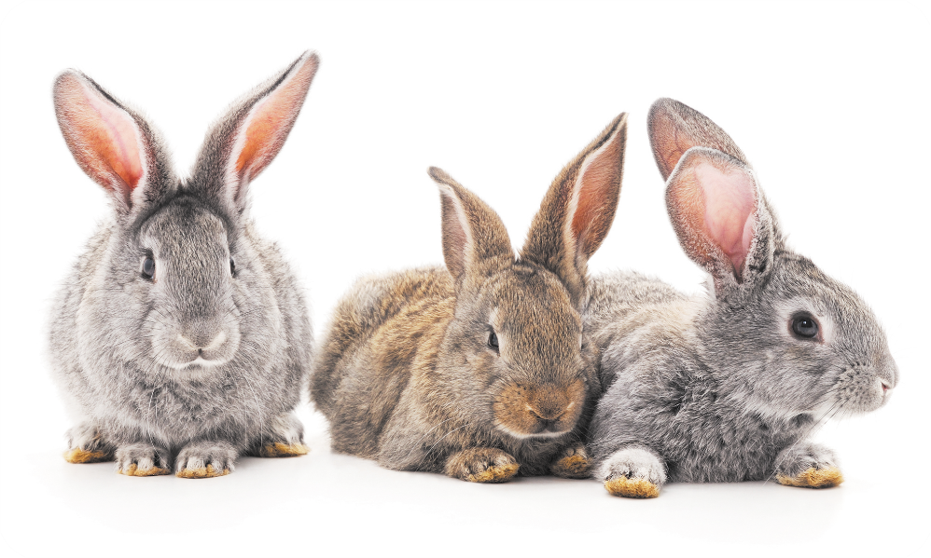
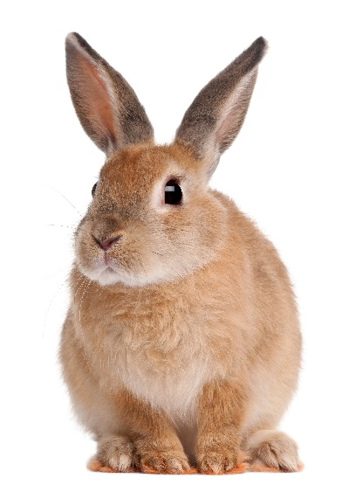
2. Listen, point and say:
* New words:
rabbit
rabbits
con thỏ
các con thỏ

Slide 22
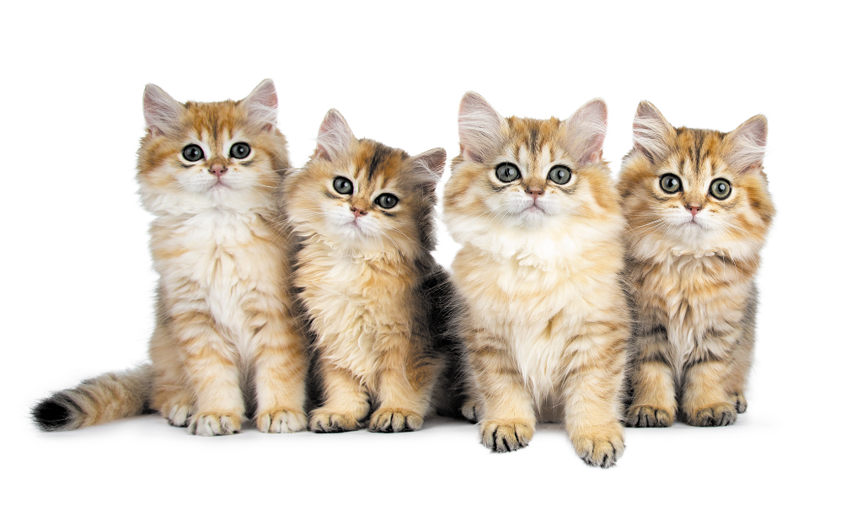
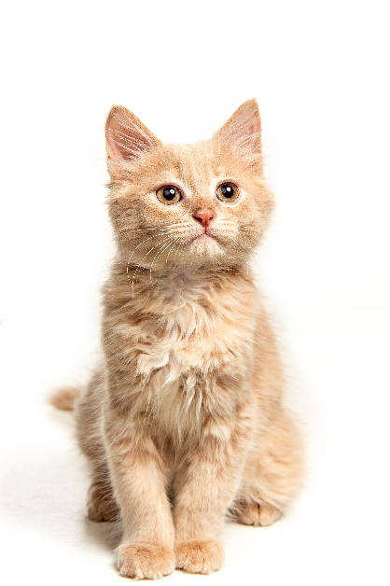
2. Listen, point and say:
* New words:
cat
cats
con mèo
các con mèo

Slide 23
Wednesday, November 29th, 2023.
2. Listen, point and say:
* New words:
- dog :
con chó
- dogs :
các con chó
- bird :
con chim
- birds :
các con chim
- parrot :
con vẹt
- parrots :
các con vẹt
- rabbits :
các con thỏ
- rabbit :
con thỏ
- cat :
con mèo
- cats :
các con mèo

Slide 24
I have a dog.
Do you have any dogs?
Yes,I do.
No, I don’t

Slide 25
2. Listen, point and say:
* Model sentences: Hỏi bạn có loại thú cưng nào không:
A: Do you have any dogs?
B: Yes, I do.
No, I don’t.

Slide 26

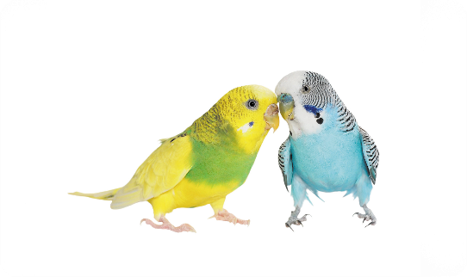


2. Listen, point and say:
a
b
Do you have any _____?
parrots
birds
birds
/ yes
parrots
/ No
Yes, I do.
c
d
Yes, I do.
No, I don’t.
No, I don’t.
rabbits
/ yes
cats
/ no

Slide 27
2. Listen, point and say:
birds/ yes
birds
Do you have any ______?
Yes, I do.

Slide 28
2. Listen, point and say:
parrots/ No
parrots
Do you have any ______?
No, I don’t.

Slide 29
2. Listen, point and say:
rabbits/ Yes
rabbits
Do you have any ______?
Yes, I do.

Slide 30
2. Listen, point and say:
cats/ no
cats
Do you have any ______?
No, I don’t.

Slide 31
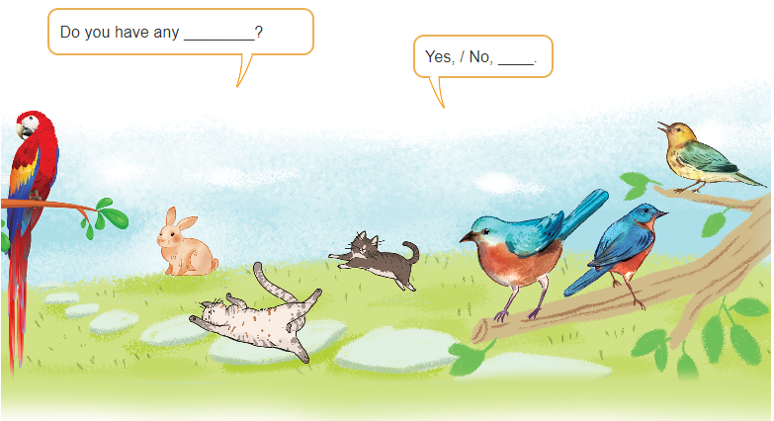
3. Let’s talk
cats
Yes, I do.
No, I don’t.

Slide 32

Secret box

Slide 33


2
1
3
4

Slide 34

Question 1
birds
Do you have any________?
Yes, I do.

Slide 35

Question 2
rabbits
Do you have any________?
No, I don’t.

Slide 36
Question 3
parrots
Do you have any________?
Yes, I do.

Slide 37
Question 4
cats
Do you have any________?
No, I don’t.

Slide 38
Wednesday, March 13th, 2024.
Unit 16: MY PETS- Lesson 1: P 1, 2, 3
I. New words
- dog :
con chó
- dogs :
các con chó
- bird :
con chim
- birds :
các con chim
- parrot :
con vẹt
- parrots :
các con vẹt
- rabbit :
con thỏ
- rabbits :
các con thỏ
- cat :
con mèo
- cats :
các con mèo
II. Model sentences
Hỏi bạn có loại thú cưng nào không:
Do you have any dogs?
Yes, I do./ No, I don’t.

Slide 39

Thank you very much!
Thank you very much!

